Slide 1
Решение задачи на дигибридное скрещивание
У человека нос с горбинкой (А) — доминантный признак, а прямой нос — рецессивный. Полные губы (В) — доминантный признак, а тонкие губы — признак рецессивный.
Гены обоих признаков находятся в разных хромосомах. Мужчина, имеющий нос с горбинкой и тонкие губы, мать которого имела прямой нос и полные губы, женился на женщине с прямым носом и тонкими губами.
Определите генотипы родителей и возможные генотипы и фенотипы потомков.
С какой вероятностью в этой семье могут родиться дети с полными губами?

Slide 2
Изменчивость
Модификационная
Мутационная
Комбинативная
1. Генная
2. Хромосомная
3. Геномная

Slide 3
03.04.2022 г.
Геномные
мутации

Slide 4
Геномные мутации - это мутации, которые приводят к добавлению либо утрате одной, нескольких или полного гаплоидного набора хромосом.

Slide 5
Название синдрома | Изменение генома | Сопутствующие нарушения

Slide 6
Синдром Шершевского-Тернера
Утрата второй Х хромосомы
у женщин (Х0)
Маленький рост
Короткая шея
Воронкообразная грудина
Бесплодие
Слабое развитие половых признаков
Умственная отсталость

Slide 7
Синдром Клайнфельтера
Лишняя Х хромосома у мужчин (ХХУ)
Высокий рост
Длинные конечности
Бесплодие
Развитие молочных желез
Склонность к ожирению
Разнообразные нарушения психики, снижение интеллекта

Slide 8
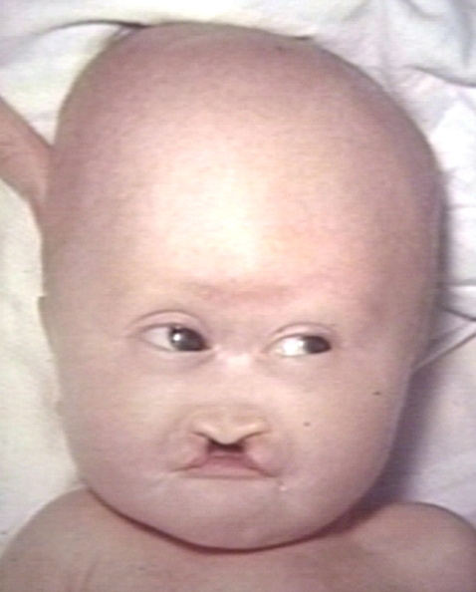
Синдром Патау
Лишняя хромосома в 13 паре
Пороки головного мозга
Полидактилия
Глухота
Умственная отсталость
Низко расположенные уши
Незаращение верхней губы и неба

Slide 9
Синдром Эдвардса
Лишняя хромосома в 18 паре
Задержка роста
Умственная отсталость
Короткая грудина
Мышечный гипертонус
Открытые швы черепа
Выступающие наружные гениталии

Slide 10
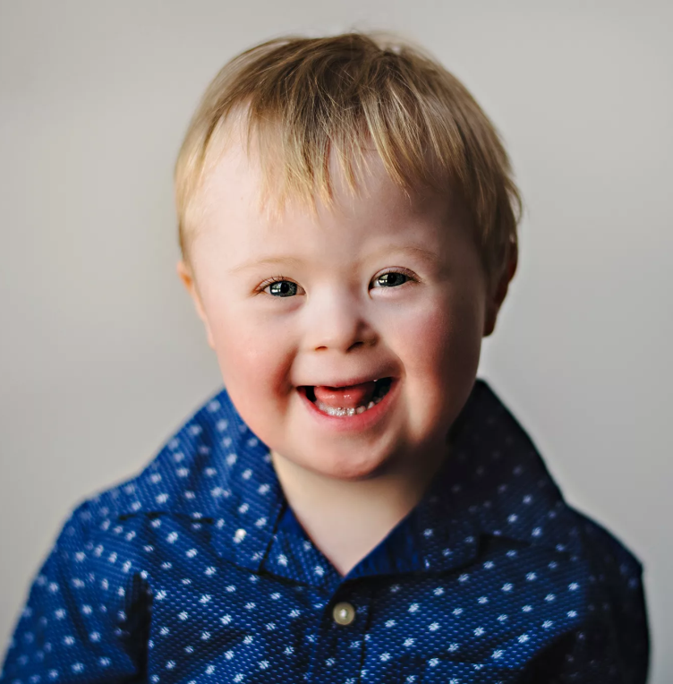
Синдром Дауна
Лишняя хромосома в 21 паре
Небольшой рост
Слабоумие
Небольшая голова со скошенным затылком
Косые глазные щели
Короткий нос с широкой переносицей
Полуоткрытый рот с высунутым языком

Slide 11
А. Синдром Шершевского-Тернера | 1. Пороки головного мозга, полидактилия, глухота, умственная отсталость, низко расположенные уши, незаращение верхней губы и неба
Б. Синдром Клайнфельтера | 2. Задержка роста, умственная отсталость, короткая грудина, мышечный гипертонус, открытые швы черепа, выступающие наружные гениталии
В. Синдром Патау | 3. Маленький рост, короткая шея, воронкообразная грудина, бесплодие, слабое развитие половых признаков, умственная отсталость
Г. Синдром Эдраврдса | 4. Небольшой рост, слабоумие, небольшая голова со скошенным затылком, косые глазные щели, короткий нос с широкой переносицей, полуоткрытый рот с высунутым языком
Д. Синдром Дауна | 5. Высокий рост, длинные конечности, бесплодие, развитие молочных желез, склонность к ожирению, разнообразные нарушения психики, снижение интеллекта

Slide 12
Спасибо за урок!

Slide 13
У здоровой матери, не являющейся носителем гена гемофилии, и больного гемофилией отца (рецессивный признак — h) родились две дочери и два сына. Составьте схему решения задачи. Определите генотипы родителей, генотипы и фенотипы потомства, если признак свертываемости крови сцеплен с полом.
Глухота — ауто­сом­ный признак; даль­то­низм – признак, сцеплен­ный с полом. В браке здо­ро­вых ро­ди­те­лей ро­дил­ся ребёнок глу­хой дальтоник. Со­ставь­те схему ре­ше­ния задачи. Опре­де­ли­те ге­но­ти­пы ро­ди­те­лей и ребёнка, его пол, ге­но­ти­пы и фе­но­ти­пы воз­мож­но­го потомства, ве­ро­ят­ность рож­де­ния детей с обе­и­ми аномалиями. Какие за­ко­ны на­след­ствен­но­сти про­яв­ля­ют­ся в дан­ном случае? Ответ обоснуйте.

